Slide 1

Формы и бланки итогового сочинения (изложения) в 2018/2019 учебном году

Slide 2
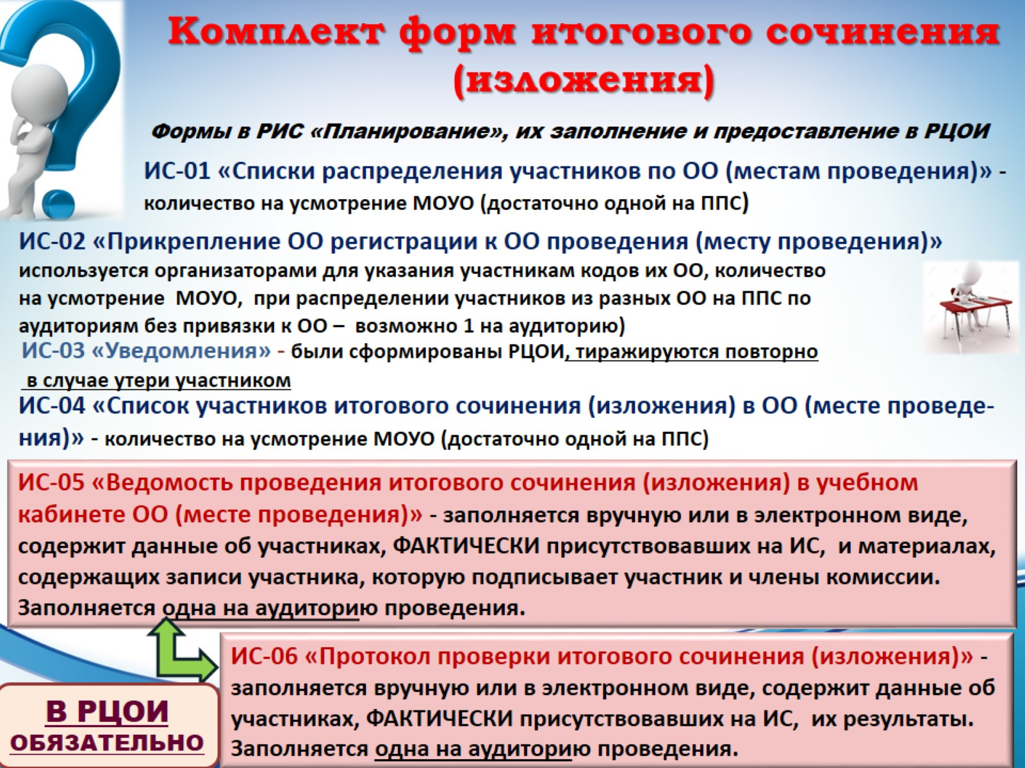
Комплект форм итогового сочинения (изложения)

Slide 3
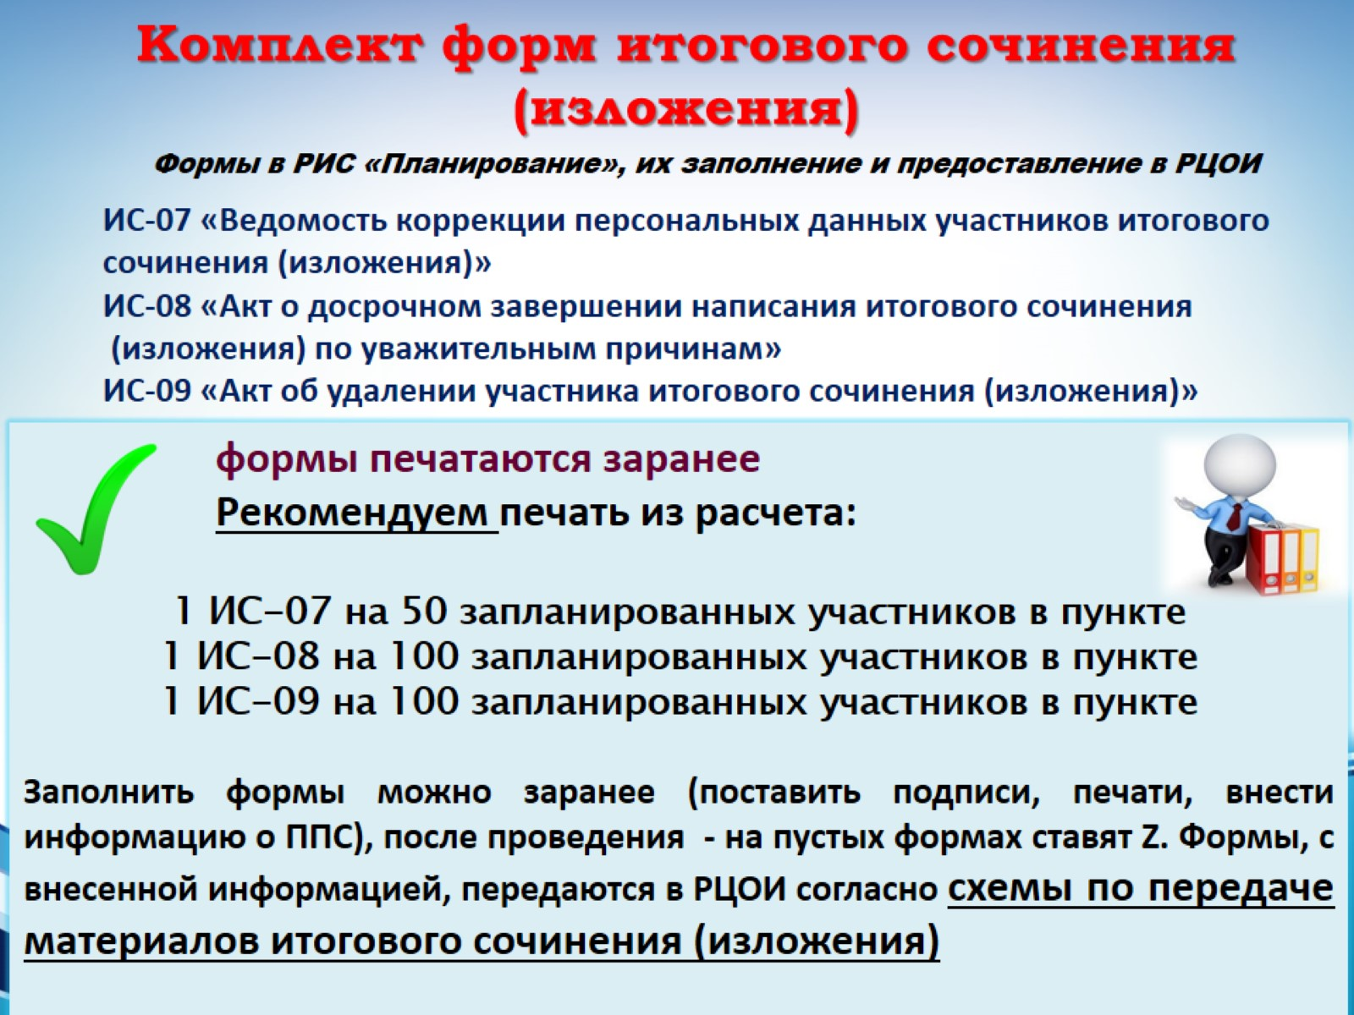

Slide 4

Комплект бланков итогового сочинения (изложения)

Slide 5
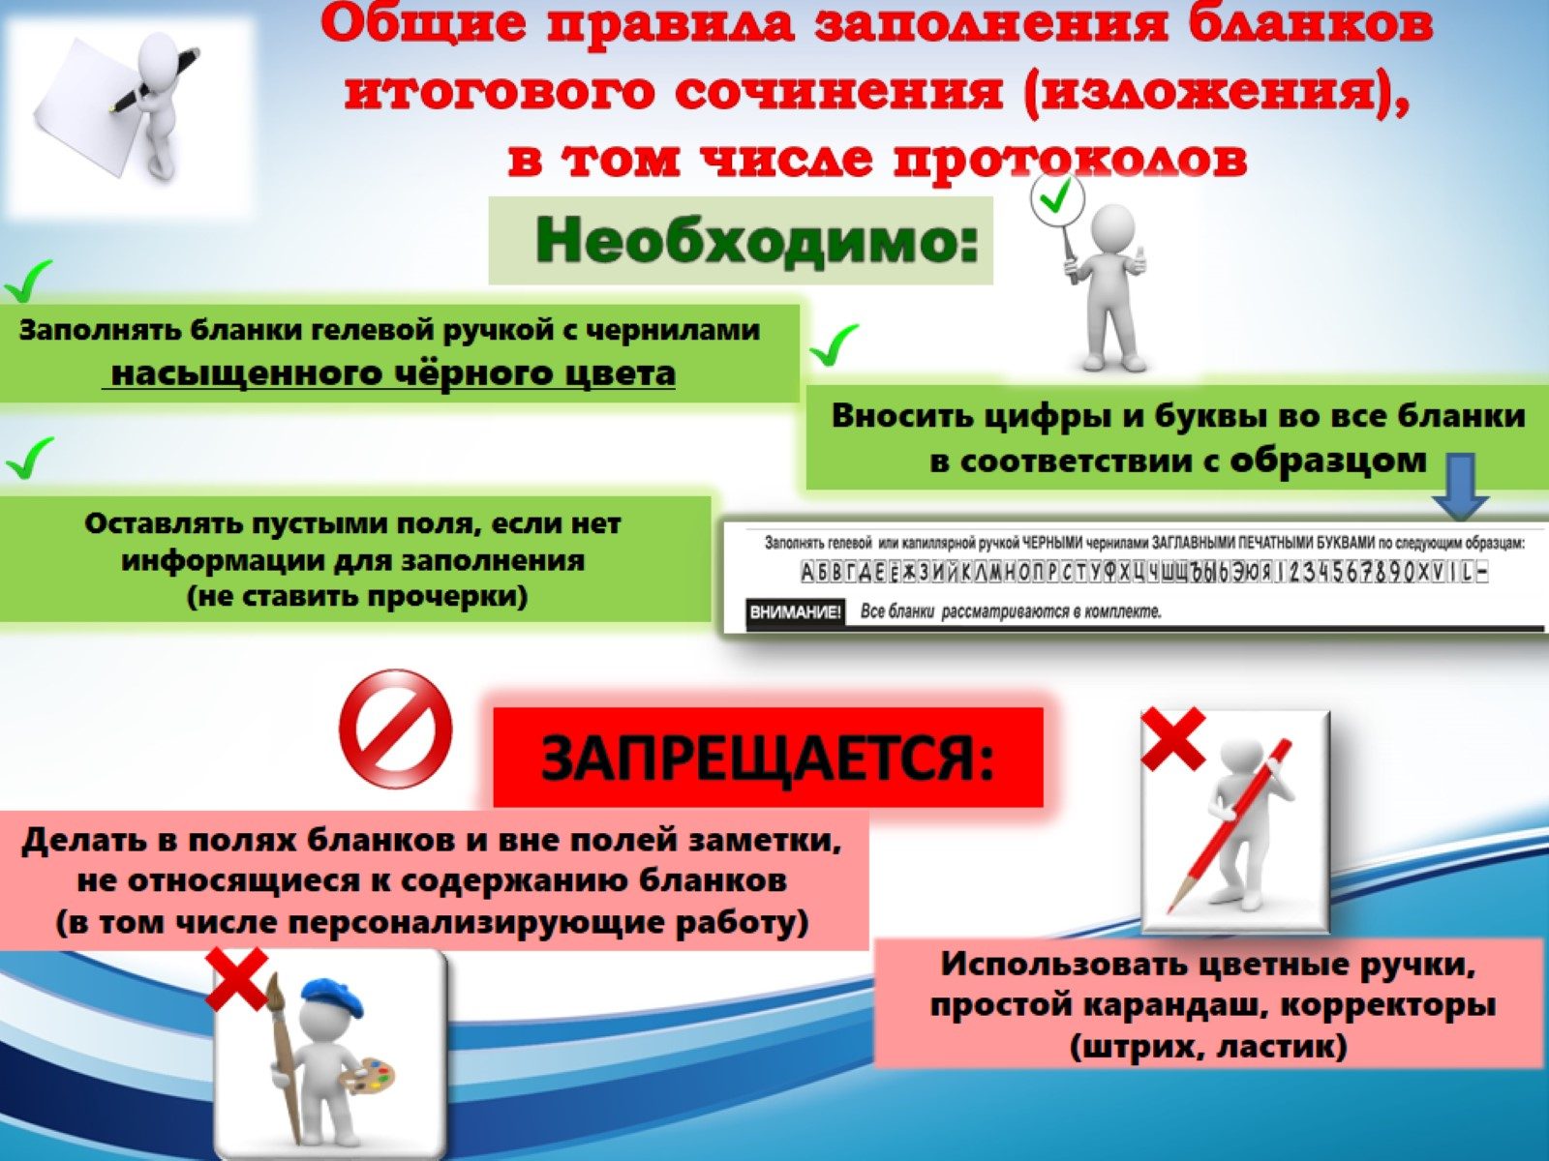
Общие правила заполнения бланков итогового сочинения (изложения), в том числе протоколов

Slide 6
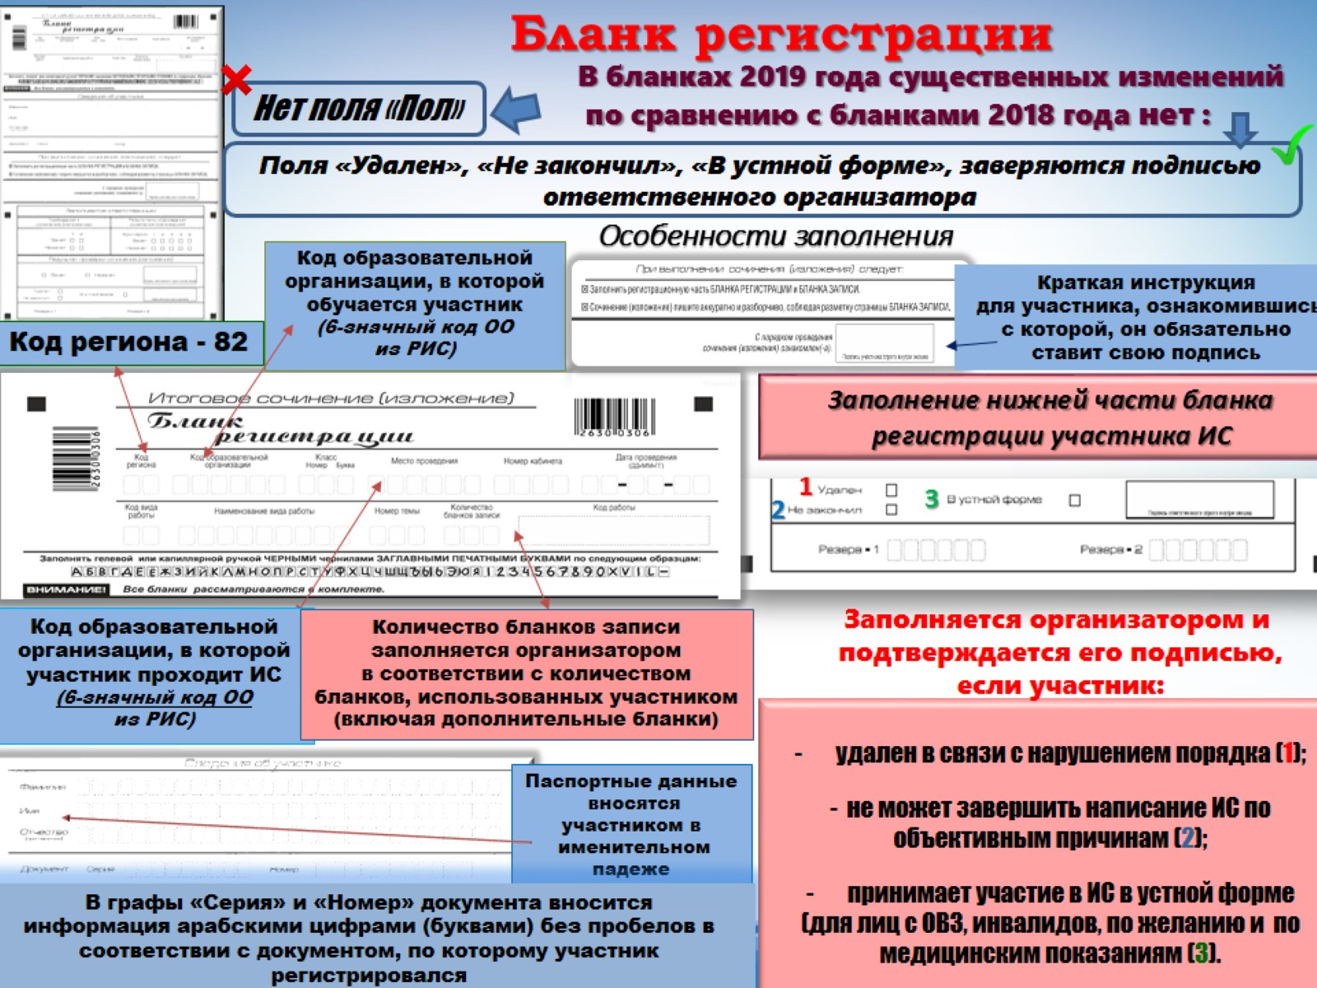
Бланк регистрации

Slide 7

Основные и дополнительные бланки записи итогового сочинения (изложения)

Slide 8
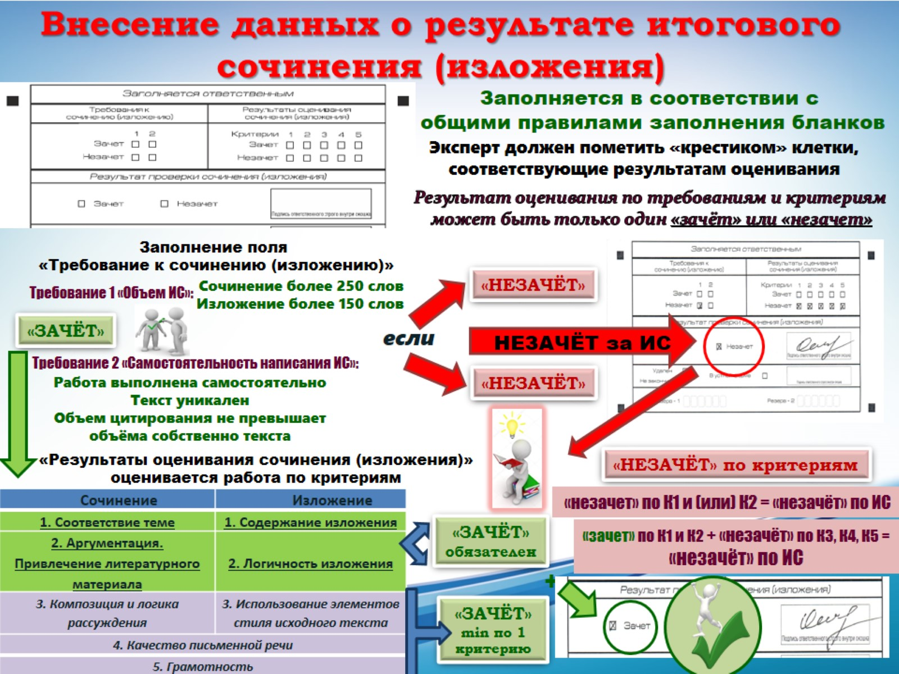
Внесение данных о результате итогового сочинения (изложения)

Slide 9
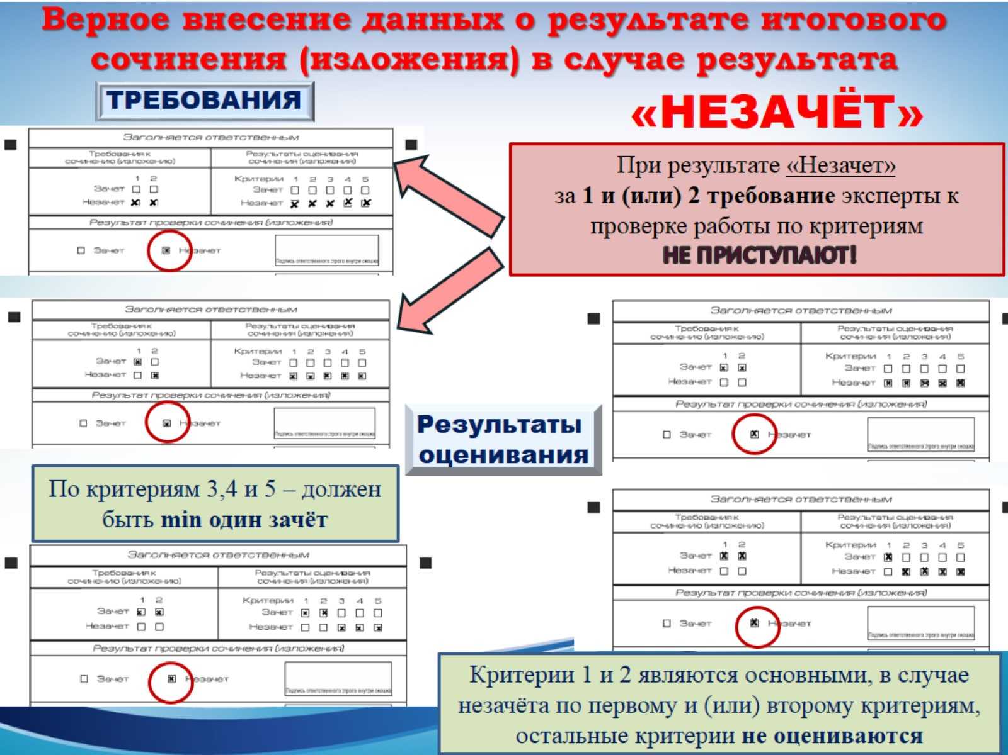
Верное внесение данных о результате итогового сочинения (изложения) в случае результата

Slide 10


